Slide 1
Алгоритм построения
учебного занятия
в системе
компетентностного
образования

Slide 2
1 этап
Целеполагание

Slide 3
Цель – это запрограммированный результат, который учащийся должен получить в процессе осуществления учебной деятельности

Slide 4
Цели компетентностно - ориентированного урока должны быть:
диагностируемые;
конкретные;
понятные;
осознанные;
описывающие желаемый результат;
реальные;
побудительные (побуждать к действию).

Slide 5
Целеполагание
(технология SMART)
Specific – конкретная
Measurable – измеримая
Achievable – достижимая
Realistiс – реалистичная
Timed – определённая по времени

Slide 6
Цели учителя:
создание условий для проявления познавательной деятельности учащихся, воспитания и развития их индивидуальных способностей;
развитие у учащихся интеллектуальной, исследовательской, информационной, коммуникативной культуры;
формирование познавательного интереса к …
развитие умения формулировать свою точку зрения и аргументировать её;
поощрение учащихся за попытки что-то сделать.

Slide 7
Цели:
создание необходимых условий для ознакомления с материалом о проблемах подростков в нашей стране и за рубежом;
создание условий для развития логического мышления, памяти, умения работать самостоятельно и в группе;
воспитание интереса к английскому языку как средству общения;
формирование чувства ответственности при работе в группе.
Задачи:
осуществить совместное с детьми целеполагание;
ввести и первично закрепить лексику по теме «Проблемы подростков»;
способствовать формированию навыков устной речи путем создания ситуации беседы, дискуссии;
развивать умение воспринимать на слух информацию и выражать свое отношение к проблеме;
совершенствовать навыки чтения с извлечением из текста определенной информации.

Slide 8
2 этап
Отбор содержания учебного материала

Slide 9
Требования к организации обучения в рамках компетентностного подхода к отбору содержания:
Сначала надо выяснить, для чего нужен данный предмет, а затем уже отбирать содержание, освоение которого позволит получить желаемые результаты.

Slide 10
Дидактические условия отбора содержания образования при компетентностном подходе:
опора на субъективный опыт учащихся;
использование практико-ориентированных ситуаций как для постановки проблемы, так и для ее непосредственного решения;
соединение в содержании интеллектуальной, навыковой и эмоционально-ценностной составляющих;
использование открытых ( с не определенным заранее результатом) и закрытых ( с заранее запланированным ответом) учебных заданий;
использование избыточной информации для выработки навыков работы и право выбора нужной информации и способов его обработки.

Slide 11
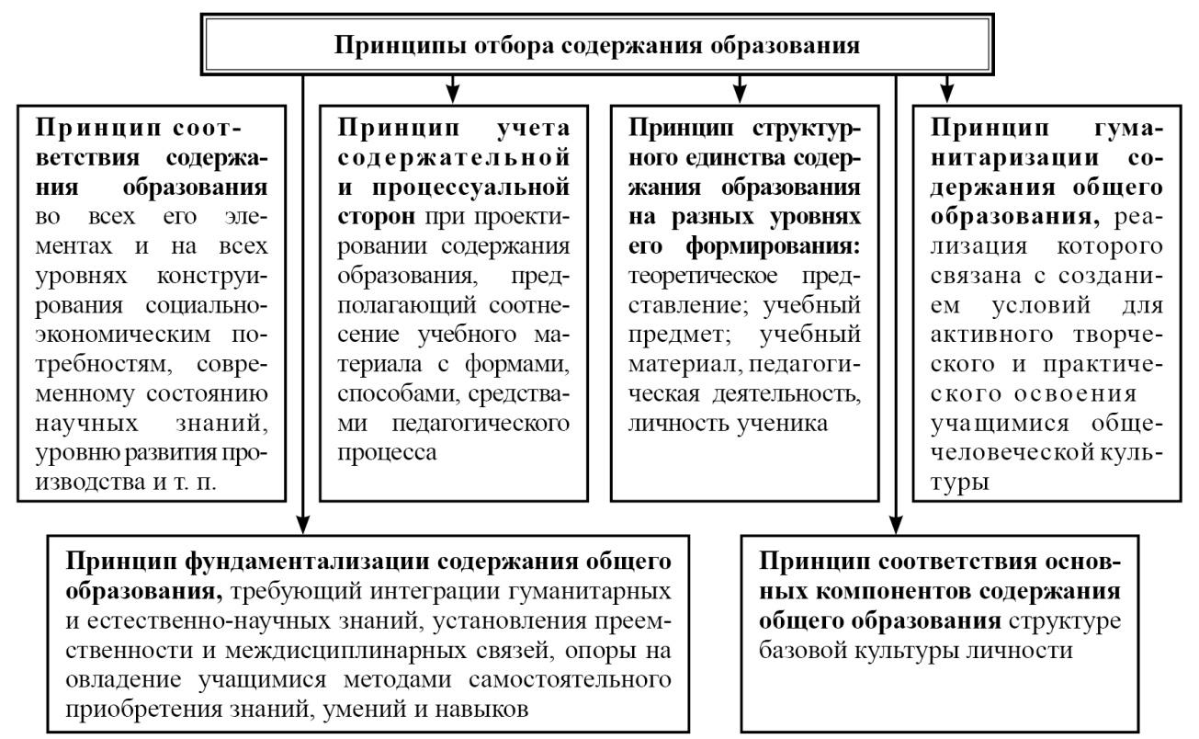

Slide 12
3 этап
Выбор формы организации образовательной деятельности

Slide 13
Трудности применения интерактивных методов в образовательном процессе:
• незнание содержания метода;
• неумение применять его на практике;
• непонимание места метода в структуре занятия;
• неверие в эффективность применения методов в процессе обучения.

Slide 14
Основные характеристики
творческого урока:
Исследовательский метод и вид деятельности.
Отсутствие строгого плана, допущение ситуативности в структуре урока.
Многообразие подходов и точек зрения.
Самопрезентация и защита творческого продукта, а не внешний контроль.

Slide 15
Блочно-модульная технология
ориентационно-мотивационный модуль (ориентировка в содержании темы, распределение индивидуальных заданий, постановка вопросов для поиска информации, вопросы и форма итогового контроля);
блок самостоятельной работы с учебной литературой и учебным содержанием темы (учитель здесь выступает в роли консультанта, наставника);
практические занятия с материалом курса (для естественных наук – лабораторные занятия, для гуманитарных – дискуссии или игровое моделирование);
модуль контроля (итоговое тестирование, опрос, устный экзамен).

Slide 16
Преимущественными формами проявления самостоятельности учащегося в учебной деятельности считают следующие формы:
анализ текста;
обобщение информации;
обсуждение;
создание текста;
выступление (презентация).

Slide 17
4 этап
Подбор методов и приёмов обучения

Slide 18
На компетентностном занятии применяются методы обучения, которые способны:
-расширять формы и методы самостоятельной работы на занятии;
-стимулировать коллективные формы работы, взаимодействие обучающихся в учении;
-ставить учеников перед необходимостью доказывать, аргументировать, убеждать, рассматривать разные точки зрения;
-развивать навыки самоорганизации и самооценки с помощью самостоятельного выбора заданий.

Slide 19
Деятельностные методы и приёмы обучения:
методы активного обучения (деловые игры, ролевые игры, дискуссии и т. д.);
метод проблемного обучения (беседа, исследовательский метод, проблемная лекция, проблемный семинар);
методы активизации творческого мышления (мозговой штурм, эвристические беседы);
модернизированные традиционные методы обучения;
методы взаимообучения (коллективного, группового и парного обучения).

Slide 20
Рекомендации учителю по выбору форм и методов обучения при реализации компетентностного подхода
Методы и формы обучения должны быть подчинены не учебному содержанию, а использоваться как самостоятельные средства достижения определённых педагогических целей.
При составлении плана урока необходимо продумать, какими методами воспользоваться, чтобы задания имели не только учебное, но и жизненное обоснование, и чтобы учащиеся знали, зачем мы это делаем.
Стараться отказаться от таких форм и методов учебной работы, как монолог учителя, фронтально-индивидуальный опрос, информирующая беседа, самостоятельная индивидуальная работа учащихся с учебником по данным заданиям и др.

Slide 21
5 этап
Подбор диагностического инструментария для проверки уровней освоения компетенций

Slide 22
Виды контроля:
первичный (предваряющий, диагностический);
текущий (периодический, промежуточный);
итоговый.

Slide 23
Аналитические инструменты и приемы для измерения уровня освоения компетенций, прогресса учащихся в процессе познания:
светофор;
сигналы рукой;
одноминутное эссе;
трехминутная пауза;
измерение температуры;
мини-тест;
элективный (выборочный) тест;
формативный тест;
формативный опрос;
внутренний и внешний круг;
письменные комментарии;
обобщение в одном предложении(«кто? что? где? когда? почему? как?»).
Результаты такого оценивания можно применять в процессе анализа и коррекции.

Slide 24
Контроль может быть в виде рефлексии
Оцени результаты своей деятельности и выбранных способов деятельности через отношение, эмоции, чувства.
Соотнеси собственную цель занятия с полученным результатом (проведи самоконтроль).
Сравни полученный результат с эталоном (проведи самооценку).

Slide 25
Приемы самооценивания и взаимооценивания учащихся:
запись идей;
дневники/журналы по самооценке;
две звезды и желание.

Slide 26
Формы и виды итоговой проверки уровня освоения компетенций
рейтинговая система оценки качества усвоения
кейс-метод
портфолио (учебный портфель)

Slide 27


